Slide 1

ĐẠI HỌC QUỐC GIA TP.HỒ CHÍ MINH
TRƯỜNG ĐẠI HỌC BÁCH KHOA
KHOA KHOA HỌC, KỸ THUẬT MÁY TÍNH
NGÀNH KHOA HỌC MÁY TÍNH
LUẬN VĂN TỐT NGHIỆP
Đề tài:
Xây dựng quản lý căn hộ dịch vụ cho thuê trên thiết bị di động
Hội đồng: Khoa học Máy tính 4
GVHD: ThS. Nguyễn Đình Thành
SVTH: Hà Hải Thiên Sơn
Huỳnh Quang Thái Huy
1

Slide 2
NỘI DUNG
Giới thiệu tổng quan
Thiết kế hệ thống
Đánh giá hệ thống
Hiện thực hệ thống
13

Slide 3
Giới thiệu tổng quan
Sự gia tăng dân số
Thu hẹp về nhà ở riêng lẻ
Nhu cầu về căn hộ cho thuê
Lối sống
đô thị
Nhu cầu cư trú linh hoạt
13
Notes:
Cùng với sự phát triển kinh tế kéo theo sự phát triển dân số của các đô thị lớn dẫn đến sự thu hẹp về số lượng nhà ở riêng lẻ. Từ đó, loại hình chung cư, nhà cho thuê ngày càng phổ biến. Ngoài ra, ở các đô thị, người dân chủ yếu là người từ nhiều nơi khác đến cư trú. Họ có thể cư trú ngắn hạn hoặc cư trú dài hạn tùy theo thời gian làm việc, tính chất công việc.
Giải pháp cho thuê căn hộ, nhà ở có thời hạn được kỳ vọng sẽ giải quyết nhu cầu chỗ ở cho người lao động tại các đô thị, vừa giải quyết tình trạng thiếu chỗ ở, đồng thời tăng thêm thu nhập cho chủ căn hộ, tạo ra nhu cầu việc làm.
Mặt khác, dịch bệnh COVID-19 ở Việt Nam đã được kiểm soát. Các trường học, nhà máy, xí nghiệp hoạt động trở lại, sinh viên và người lao động đã quay trở lại làm việc và học tập. Điều này làm gia tăng nhu cầu về căn hộ cho thuê, đặc biệt là Hà Nội và TPHCM.
Với thực tế đó, những ứng dụng quản lí cho thuê căn hộ ra đời nhằm hỗ trợ cho chủ căn hộ quản lí việc cho thuê, các căn hộ của mình, và là công cụ cho người đi thuê có thể dễ dàng tìm kiếm một căn hộ phù hợp với nhu cầu.

Slide 4
Ứng dụng tương tự
LalaHome, Smartmotel, LOZIO, ApartmentCare,...
13
Notes:
Trước khi thực hiện đề tài, nhóm đã tìm hiểu một số ứng dụng có chức năng tương tự như LalaHome, Smartmotel, LOZIO,… Các ứng dụng này cơ bản đáp ứng một số chức năng cơ bản như quản lí tòa nhà, căn hộ, một số ứng dụng có những tính năng ưu việt như có chatbox hướng dẫn và chức năng tạo khảo sát cho người thuê, tuy nhiên các ứng dụng còn tồn tại một số khuyết điểm khác nhau, trong đó có 1 số ứng dụng có thiết kế giao diện chưa tốt, một số ứng dụng không cho phép đăng kí tài khoản hoặc không có kiểm tra dữ liệu đầu vào.

Slide 5
Đặc điểm hệ thống
Quản lí tòa nhà, căn hộ
Admin
(nền tảng web)
Thống kê trực quan
Điểm danh
Nhân viên
(nền tảng mobile)
Xử lí yêu cầu
Khách hàng
(nền tảng mobile)
Đặt căn hộ
Gửi yêu cầu
13
Notes:
Để rút kinh nghiệm những hạn chế từ những phần mềm nêu trên, nhóm xin được giới thiệu với quý thầy cô ứng dụng quản lý căn hộ do nhóm thực hiện. Ứng dụng có chức năng quản lí tòa nhà và các căn hộ bên trong tòa nhà, có chức năng thống kê, hỗ trợ cho người quản lý có thể dễ dàng nắm bắt tình hình thuê nhà, doanh thu, lợi nhuận, tình trạng các căn hộ,... Người quản trị trị sử dụng các chức năng quản lí căn hộ trên nền tảng web. Hệ thống cũng cấp ứng dụng trên thiết bị di động dành cho nhân viên làm việc tại các toà nhà, cho phép nhân viên điểm danh, xử lý các yêu cầu từ khách hàng. Và ứng dụng này cũng cho phép khách hàng được lựa chọn và đặt căn hộ, gửi các yêu cầu dịch vụ cho nhân viên.

Slide 6
2. Thiết kế hệ thống
Chức năng chính
Công nghệ sử dụng
Kiến trúc hệ thống
13

Slide 7
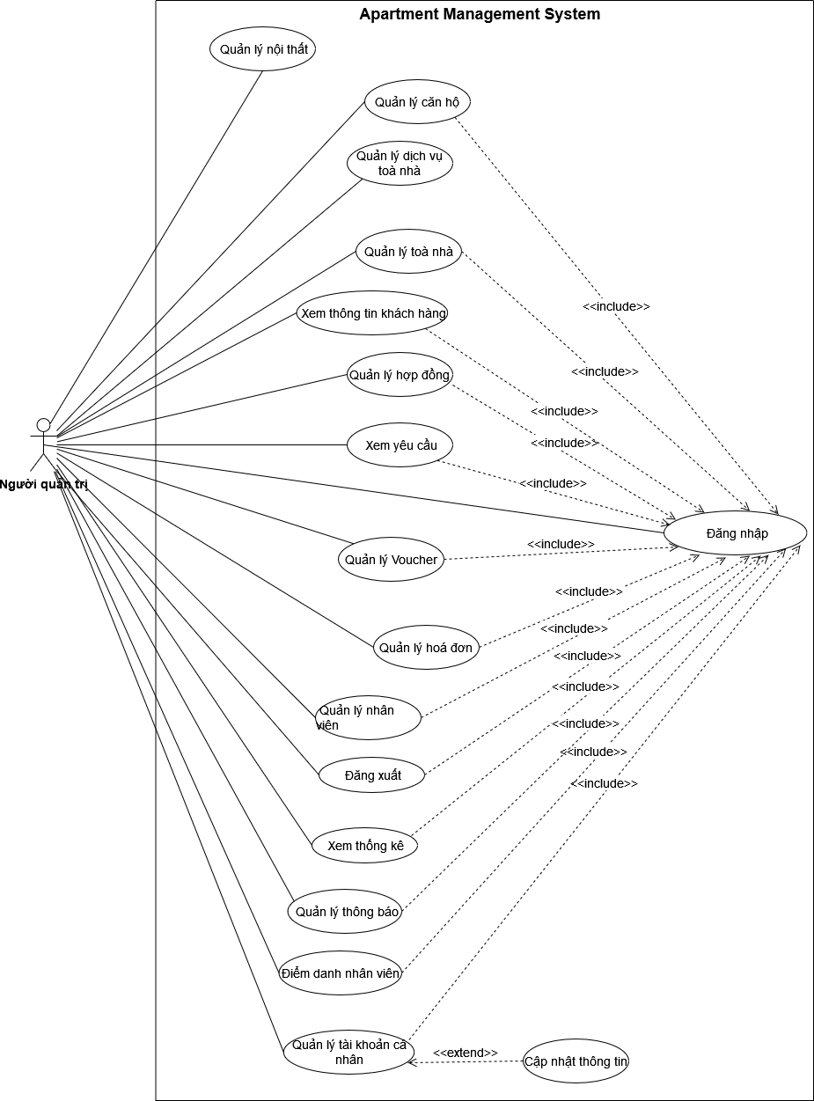
Admin

Slide 8
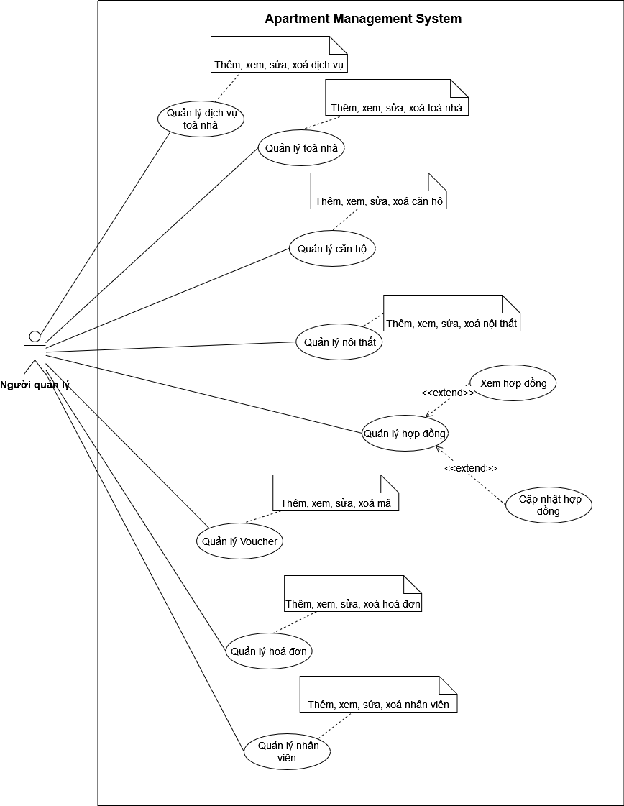

Slide 9
Admin
Quản lí tòa nhà
Quản lí căn hộ
Quản lý dịch vụ toà nhà
Quản lý hợp đồng
Quản lý mã giảm giá
Quản lý nhân viên
Xem thống kê
34

Slide 10
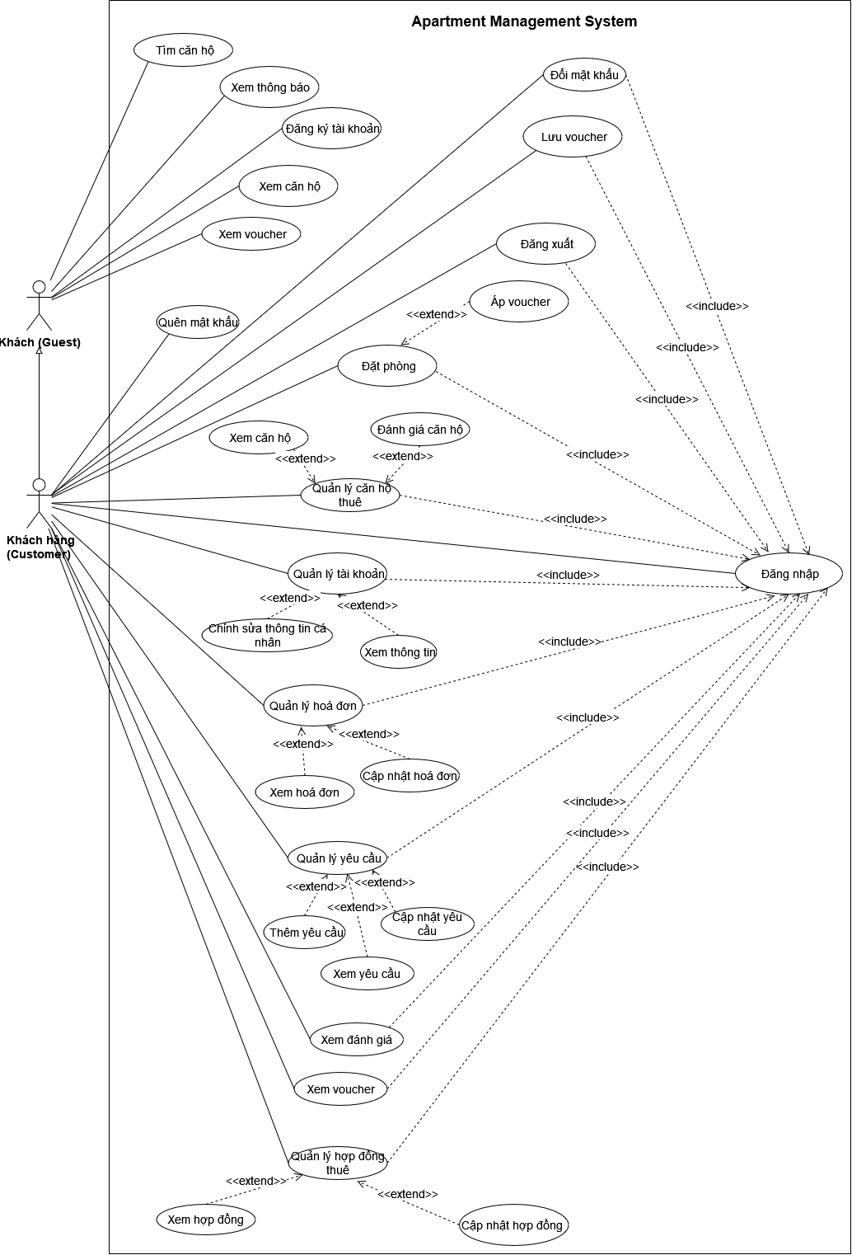
Khách & Khách hàng

Slide 11
Khách
Xem danh sách căn hộ
Xem thông tin chi tiết căn hộ
Xem danh sách mã giảm giá
Xem ưu đãi
Đăng kí
34

Slide 12
Khách hàng
Quản lý thông tin cá nhân
Lưu mã giảm giá
Đặt phòng
Quản lý hợp đồng
Quản lý yêu cầu
Xem danh sách hóa đơn
34

Slide 13
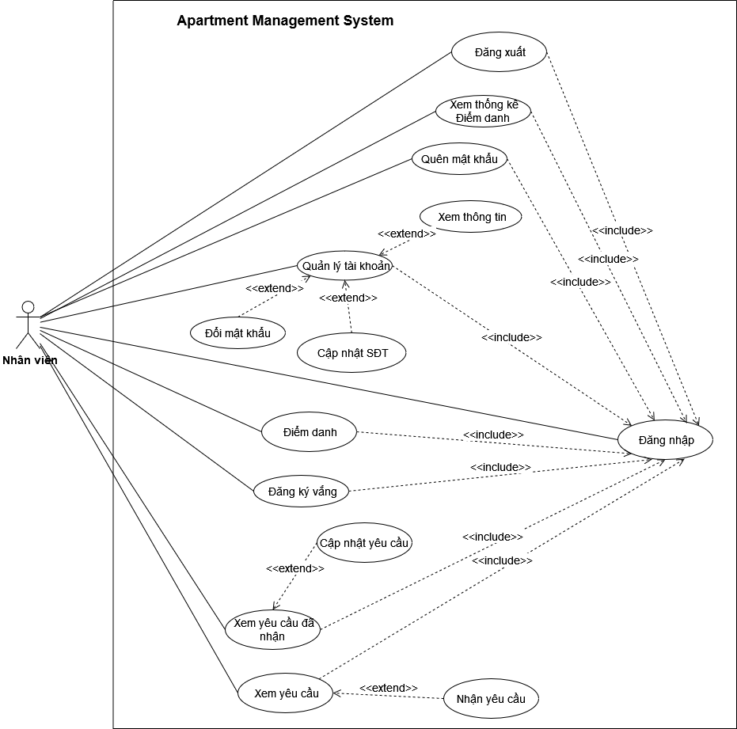
Nhân viên

Slide 14
Nhân viên
Điểm danh
Đổi mật khẩu
Quản lý yêu cầu
34

Slide 15
Công nghệ sử dụng
34

Slide 16
Công nghệ sử dụng
React
JS, React Native
Postgre
SQL
Cloud Storge (Firebase)
Strapi
Google Cloud Platform
GitHub
30
Notes:
Sau đây, nhóm xin được đến phần 3: hiện thực hệ thống
Trước khi demo phần mềm, nhóm xin được giới thiệu 1 số công nghệ đã sử dụng trong quá trình thiết kế hệ thống.
Về front-end, nhóm sử dụng React Native, một framework mã nguồn mở, để phát triển ứng dụng di động Android, iOS,…
Về back-end, nhóm sử dụng Strapi, một framework mã nguồn mở hỗ trợ thiết kế model bằng giao diện
Hệ cơ sở dữ liệu được sử dụng trong hệ thống là PostgreSQL, được hỗ trợ bởi Strapi.
Để lưu trữ hình ảnh, nhóm sử dụng Cloud Storage, nền tảng được phát triển bởi Firebase
Ngoài ra, nhóm sử dụng Google Cloud Platform để phục vụ cho việc triển khai hệ thống. Các dịch vụ của GCP được nhóm sử dụng bao gồm: Google App Engine và Cloud SQL
Để lưu trữ và chia sẻ mã nguồn của dự án, nhóm sử dụng Github, dịch vụ lưu trữ mã nguồn và dự án phổ biến nhất hiện nay.

Slide 17
Kiến trúc hệ thống
34

Slide 18
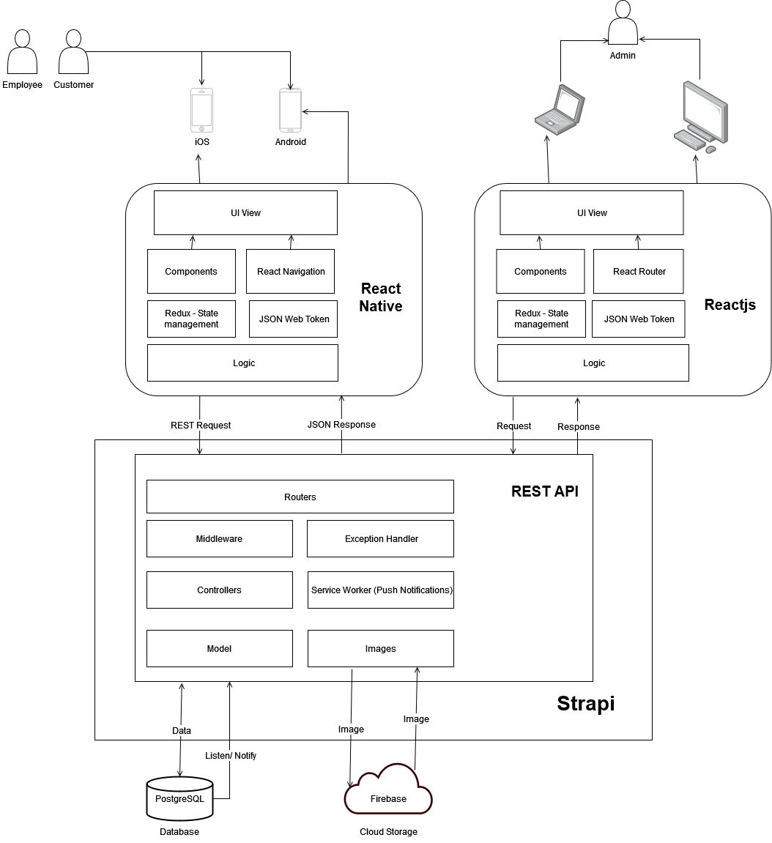

Slide 19
4. Đánh giá hệ thống
Đánh giá hệ thống
Hướng phát triển
13

Slide 20
Ưu điểm
Đầy đủ các chức năng cơ bản
Giao diện thân thiện với người dùng
34

Slide 21
Khuyết điểm
Phần kiểm thử hệ thống chưa đa dạng.
Chưa thể chạy trên iPhone thật
Chỉ phục vụ cho một công ty chuyên quản lí căn hộ
Chưa hoàn thiện 1 vài chức năng
34

Slide 22
Hướng phát triển
Hiện thực chức năng chưa hoàn thiện.
Mở rộng đáp ứng nhu cầu của nhiều người, nhiều doanh nghiệp
Bổ sung chức năng tạo khảo sát và chat box hướng dẫn
43

Slide 23
Hiện thực hệ thống
43

